Slide 1
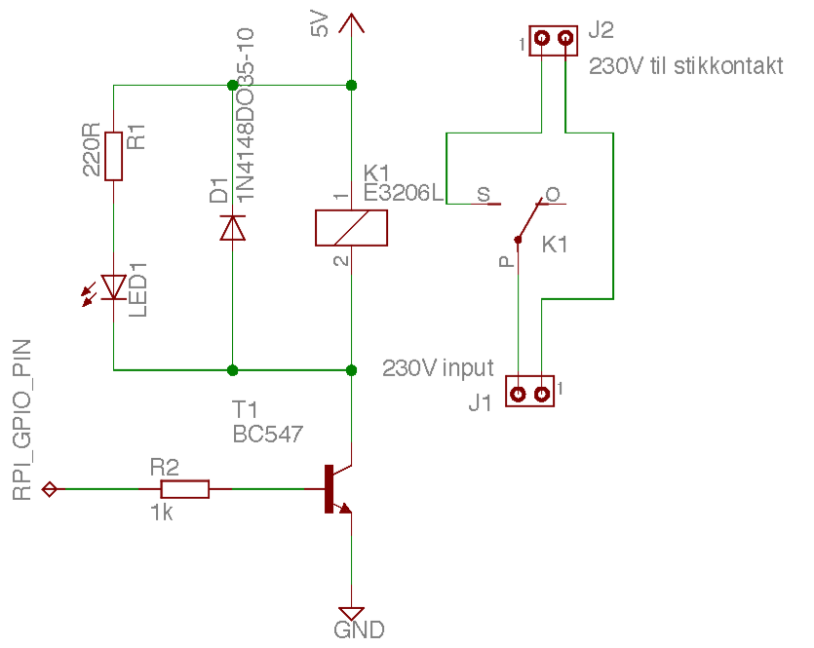

Slide 2
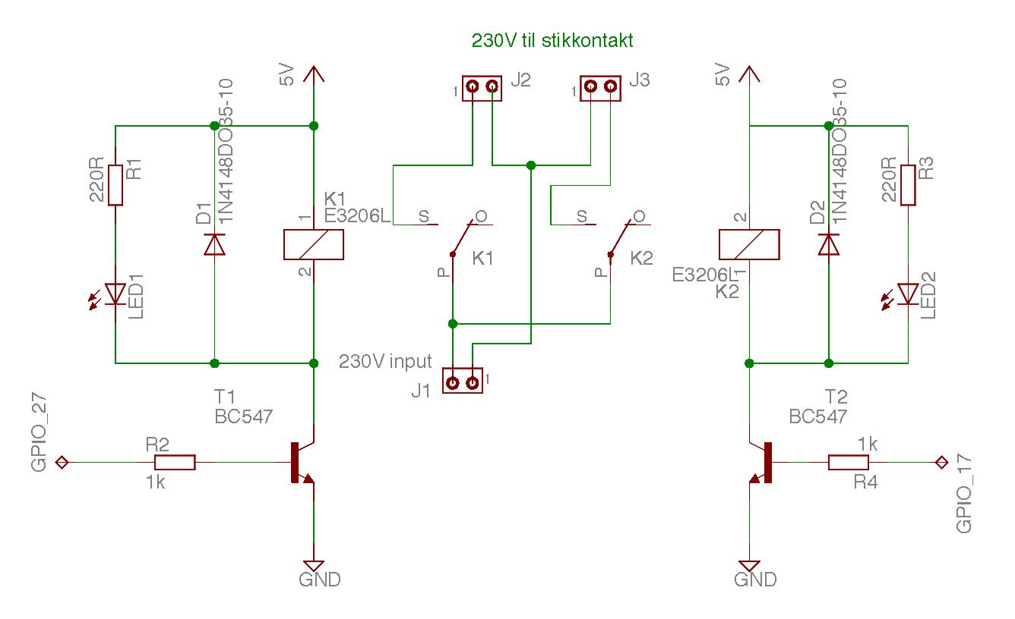

Slide 3
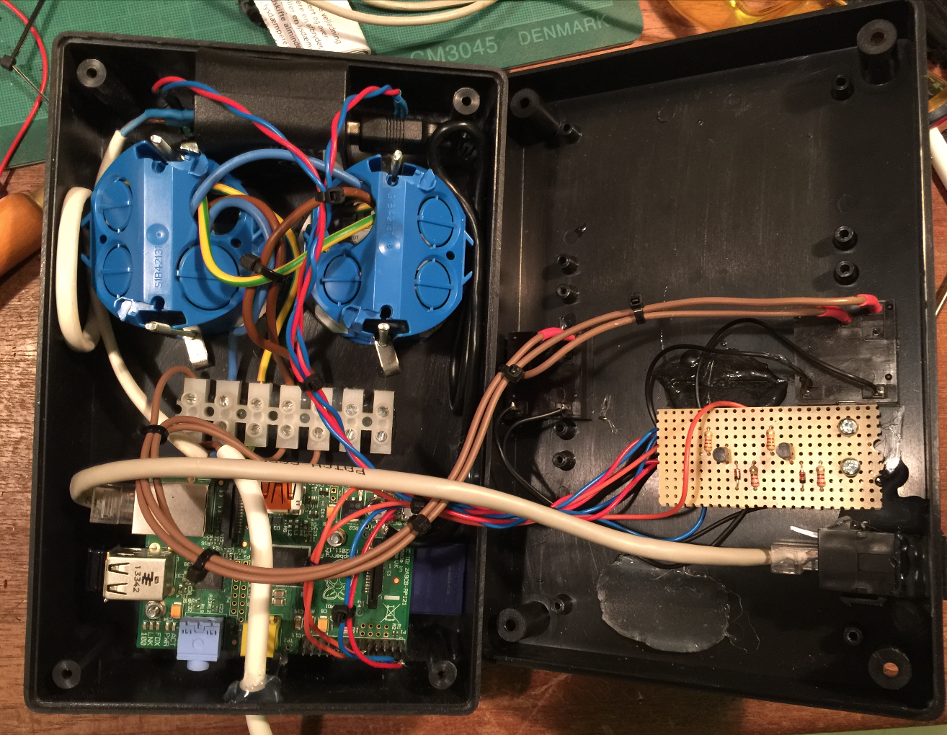
USB strømforsyning
Relæer + driverkredsløb
Husk at lave trækaflastning!

Slide 4
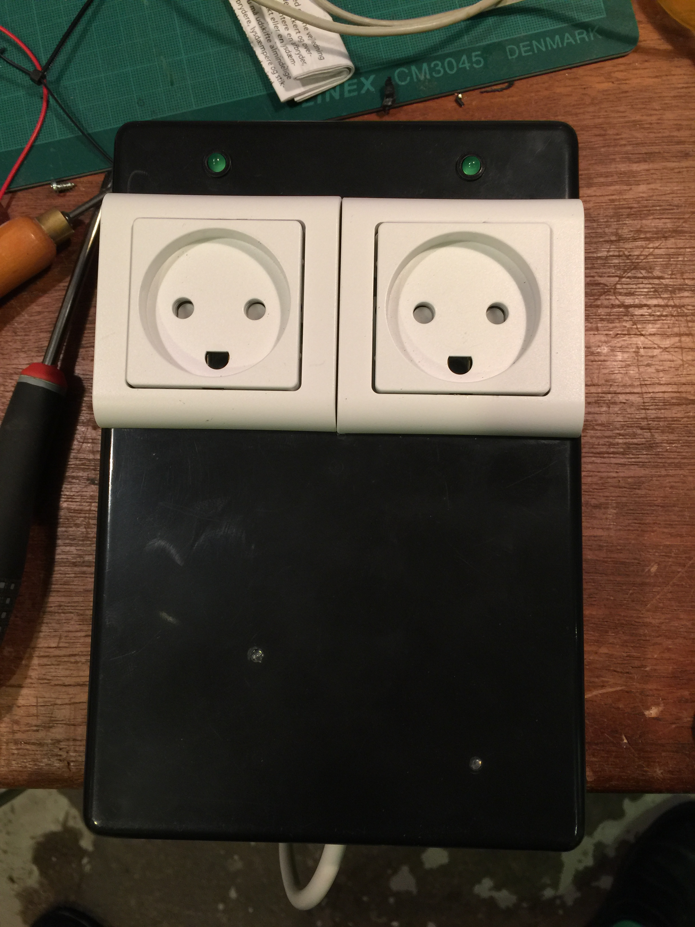

Slide 5
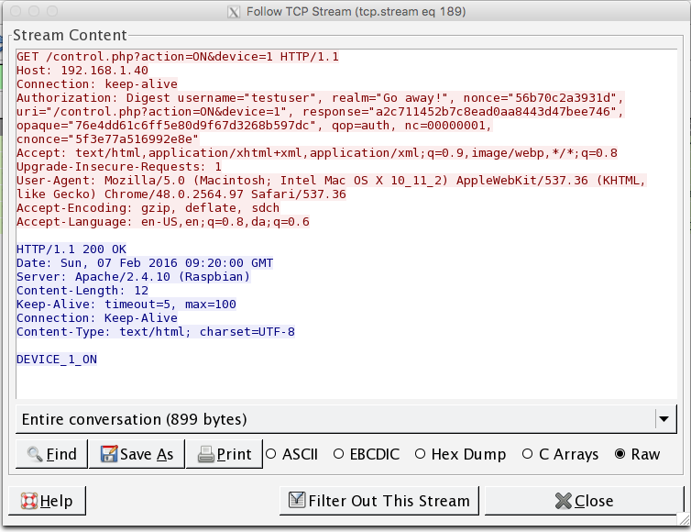

Slide 6
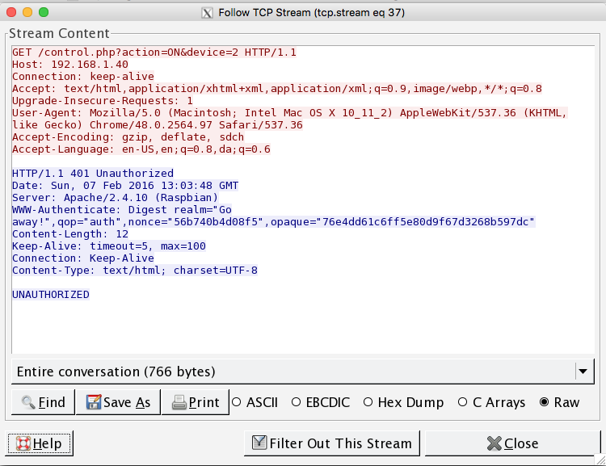

Slide 7
Klient
Server
Request, no auth
HTTP 401/UNAUTHORIZED + NONCE
Request + Auth
HTTP 200/OK

